Slide 1
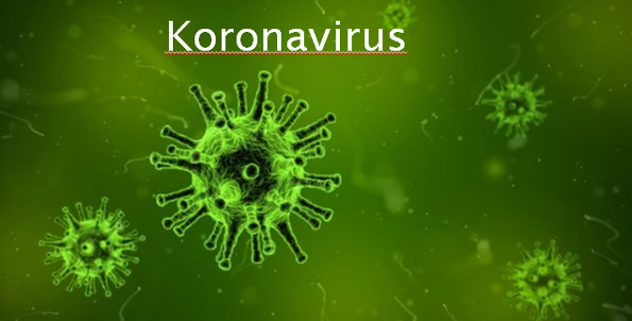

Slide 2
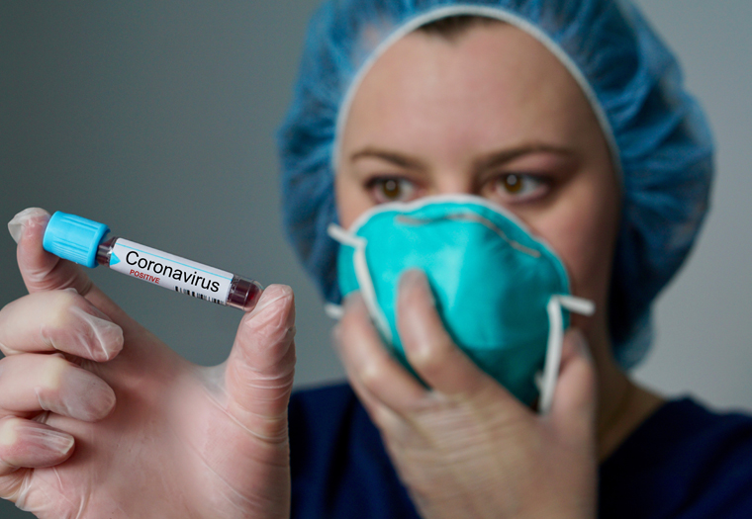
Covid – 19
Što vam je poznato o koronavirusu?
Gdje se dobili te informacije?
U tablicu (pod „znam”) zabilježite svoja saznanja.
Notes:
Prikupiti od učenika informacije koje znaju o koronavirusu kao i izvore tih informacija.

Slide 3
Tablica
ZNAM | ŠTO SAM NAUČIO
Notes:
Cilj: Učenici nabrajaju što znaju o koronavirusu te izvore informacija o koronavirusu.

Slide 4

Upoznajmo: Svjetska zdravstvena organizacija (WHO)
Specijalizirana agencija Organizacije Ujedinjenih naroda
Osnovana: 7. travnja 1948.
Sjedište: Geneva, Švicarska
Zadaća: koordinacija međunarodnog javnog zdravstva, postavljanja standarda postupanja, prikupljanja podataka itd.
Hrvatska je članica od 1992. g.
Notes:
Cilj: Upoznati učenike sa Svjetskom zdravstvenom organizacijom kao svjetski priznatim autoritetom u području javnog zdravstva.

Slide 5
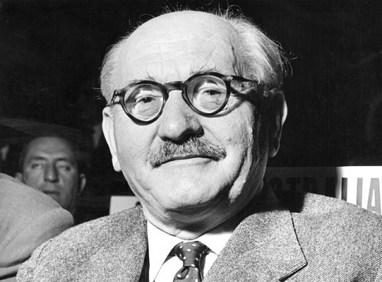
Jeste li znali?
Andrija Štampar (1888.-1958.)
Svjetski priznati stručnjak u području socijalne medicine
Radio na educiranju pučanstva u području higijene
Pozvan kao savjetnik u području javnog zdravstva u niz država
Osnovao Školu narodnog zdravlja
Sudjelovao u osnivanju Svjetske zdravstvene organizacije
Notes:
Cilj: Predstaviti učenicima Andriju Štampara, svjetski priznatog stručnjaka u području javnog zdravstva koji je utjecao i na razvoj medicine u Hrvatskoj.

Slide 6
Uputa
Pogledajte video Svjetske zdravstvene organizacije
Zabilježite one informacije koje su vam nove
Video: https://youtu.be/mOV1aBVYKGA
Notes:
Cilj: Upoznati učenike s relevantnim i provjerenim informacijama o koronavirusu.

Slide 7
Tablica
ZNAM | ŠTO SAM NAUČIO?
Notes:
Cilj: Usporediti ono što znam s provjerenim i relevantnim podacima o određenom fenomenu.
Aktivnost: Neka učenici usporede informacije koje znaju s informacijama koje su prikazane u videu. Koje su od njih istinite, a koje nisu. Potaknite raspravu o važnosti informiranja iz relevantnih, provjerenih i vjerodostojnih informacija.

Slide 8
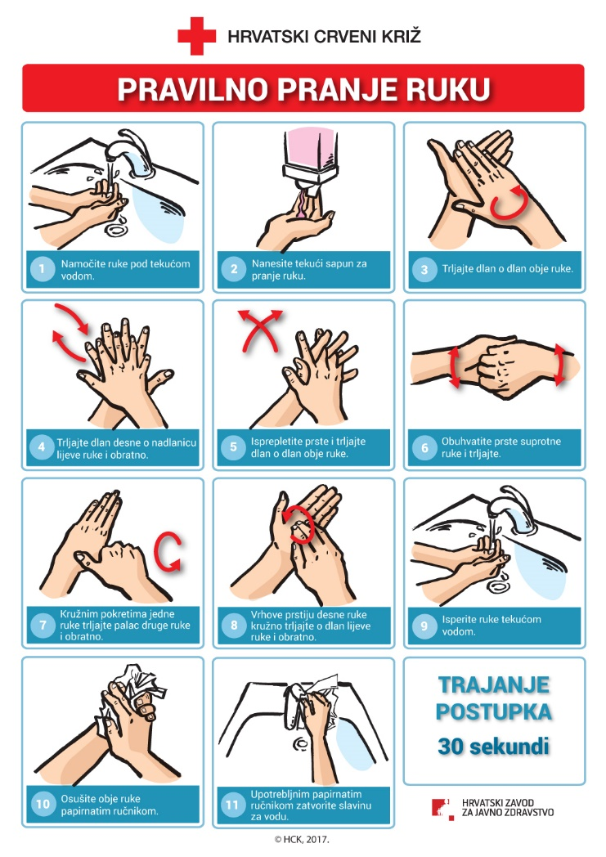
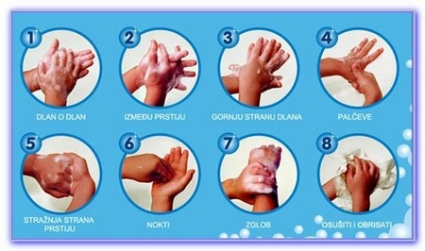
Kako se zaštiti od virusa?
Čestim i pravilnim pranjem ruku sapunom i vodom (minimalno 20 – 30 sekundi).
Notes:
Cilj: istaknuti važnost pravilnog i čestog pranja ruku.

Slide 9
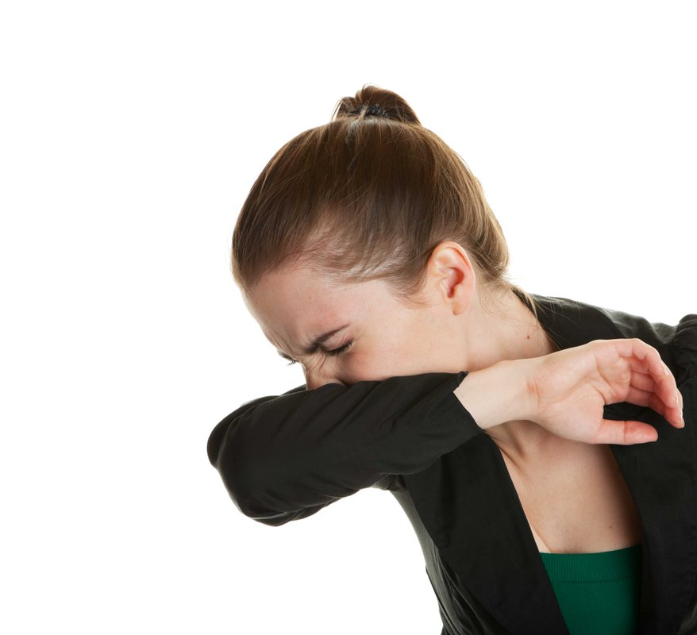
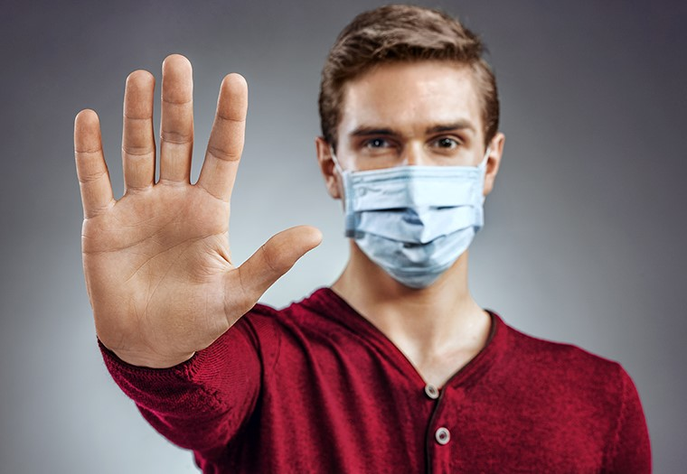
Kako se zaštiti od virusa?
Pravilnom higijenom kihanja i kašljanja
Kihanje/kašljanje „u lakat”
Kihanje/kašljanje u maramicu
Maramicu odmah baciti u smeće
Medicinske maske s filtrom - za zaštitu od bakterija, virusa, spora i gljivica, od lebdećih čestica smoga i prašine ili od dima.
Notes:
Cilj: ukazati na važnost pravilne higijene kašljanja i kihanja

Slide 10
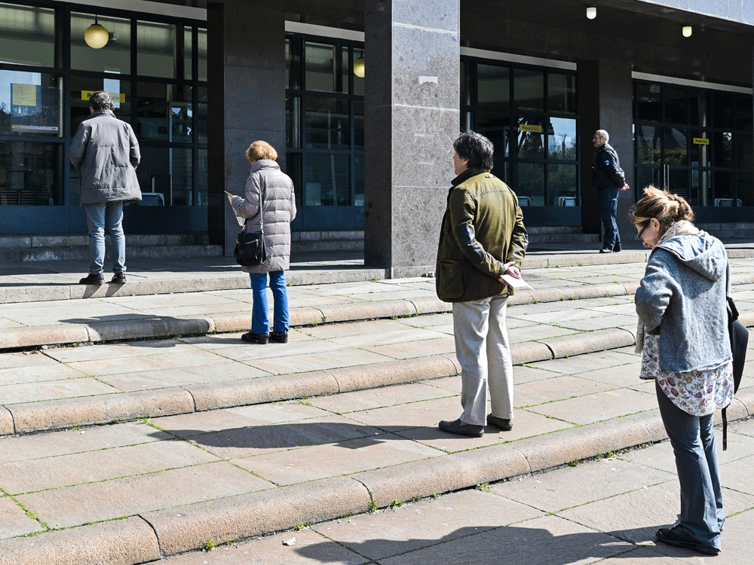
Kako se zaštiti od virusa?
Izbjegavanje bliskog kontakta s osobama koje imaju povišenu temperaturu ili kašlju.
Izbjegavati odlaske i okupljanja na javnim mjestima.
Održavanje razmaka u kontaktu s drugim ljudima (min. 1 m)
Na slici: građani i građane u jednom talijanskog gradu u redu pred bankomatom
Fotograf: ALBERTO PIZZOLI
Notes:
Cilj: naglasiti važnost držanja održavanja udaljenosti pri društvenim kontaktima u svrhu sprečavanja širenja virusa.

Slide 11
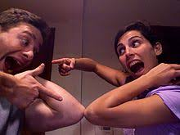
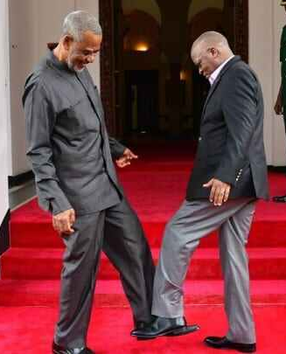
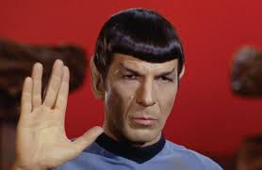
Kako se zaštiti od virusa?
Izbjegavajte rukovanje
Notes:
Cilj: naglasiti važnost držanja održavanja udaljenosti pri društvenim kontaktima u svrhu sprečavanja širenja virusa.

Slide 12




Informirajte se!
www.hzjz.hr
civilna-zastita.gov.hr
www.ecdc.europa.eu
www.who.int
Notes:
Cilj: istaknuti važnost pravovremenog informiranja iz provjerenih izvora.

Slide 13

I na kraju.....
Ovo je razdoblje gdje bi se svi mogli zapitati o tome kako je važno cijeniti trenutke koje imamo: od jutranjeg ispijanja kave ili čaja, do odlaska na posao ili u školu, te male sitnice čine naš život.
Nadam se da ćemo poslije ovoga imati drugačiji pogled na sve i cijeniti trenutke koji su nam dani!!!
Zdravi mi bili!!!!
Vaša profesorica

